Slide 1
конкурсное испытание:
«Круглый стол»

Slide 2
Круглый стол «Профессиональный разговор о воспитании»
Цель: раскрытие лидерского потенциала финалистов конкурса, демонстрация понимания стратегических направлений развития образования и представление педагогической общественности собственного видения конструктивных решений актуальных проблем образования.

Slide 3
Круглый стол «Профессиональный разговор о воспитании»
Формат конкурсного испытания: круглый стол с представителями педагогических коллективов, учащихся, родителей, руководителями системы образования, депутатами городской Думы, работниками органов исполнительной власти, представителями общественности.

Slide 4
Круглый стол «Профессиональный разговор о воспитании»
Регламент: участников – 3
продолжительность – 60 минут

Slide 5
КРИТЕРИИ ОЦЕНИВАНИЯ
Все критерии являются равнозначными и оцениваются в 10 баллов.
Максимальный общий балл – 50

Slide 6

КРИТЕРИИ ОЦЕНИВАНИЯ
1.Глубина понимания современных тенденций развития образования, учет приоритетов краевой образовательной политики;
Министерство просвещения Российской Федерации
https://docs.edu.gov.ru/

Slide 7
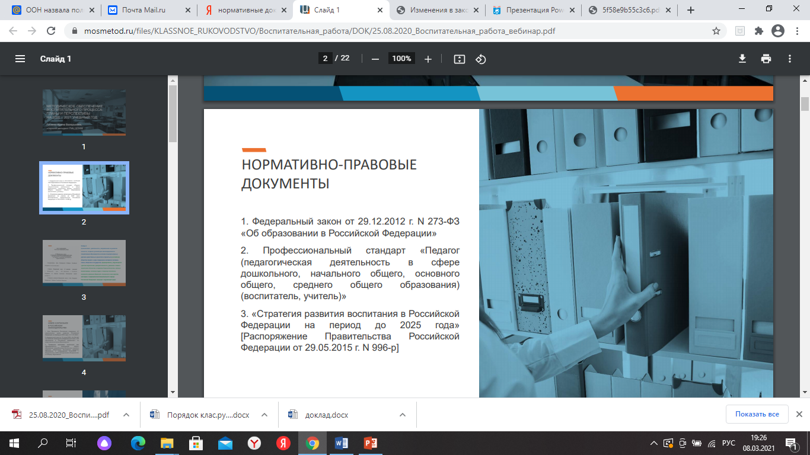

Slide 8
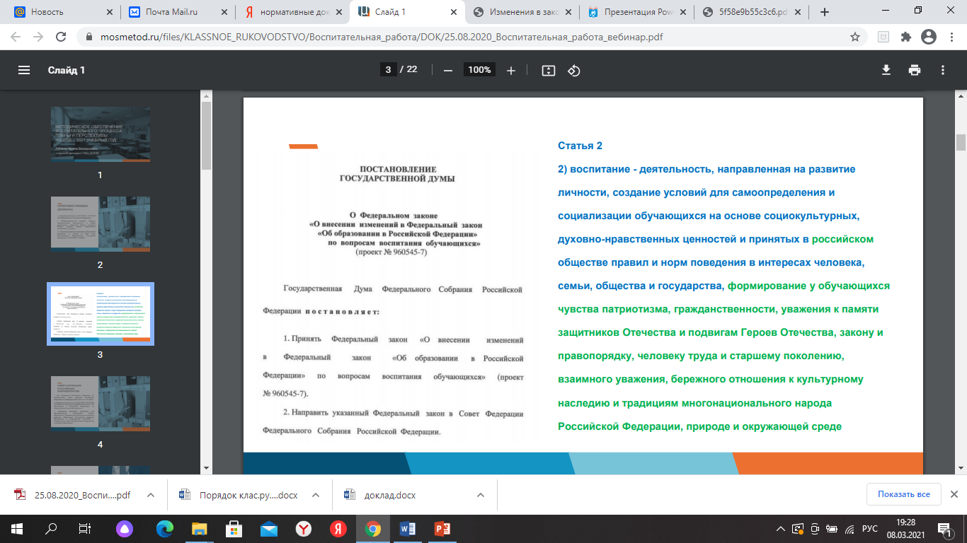

Slide 9
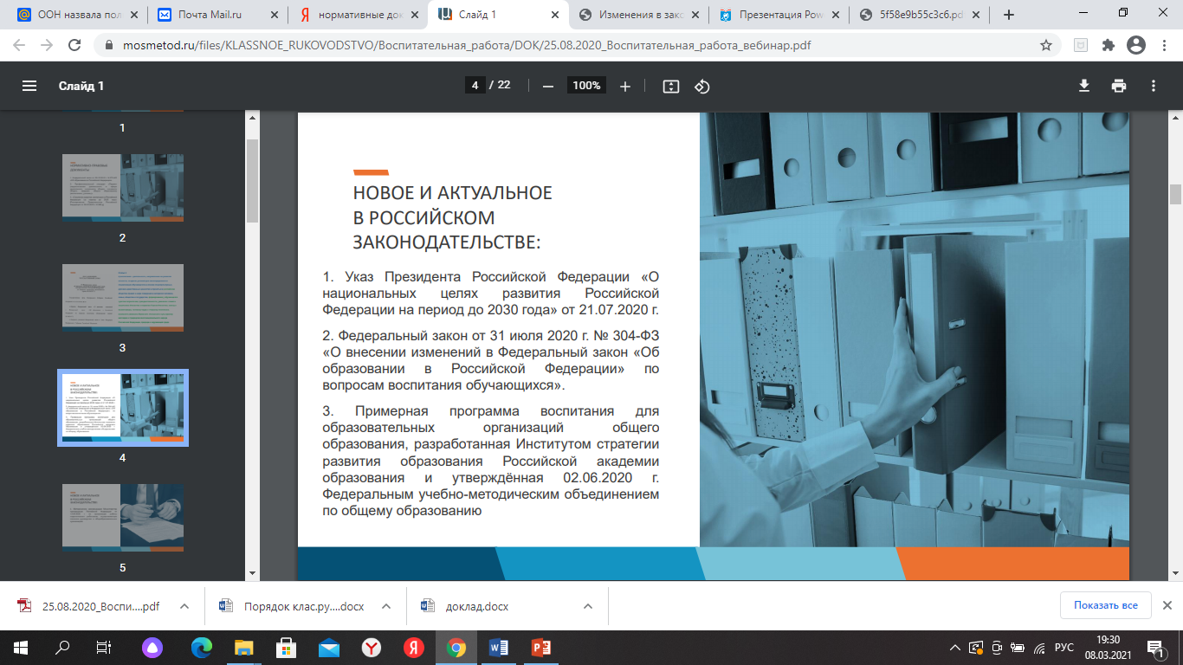

Slide 10
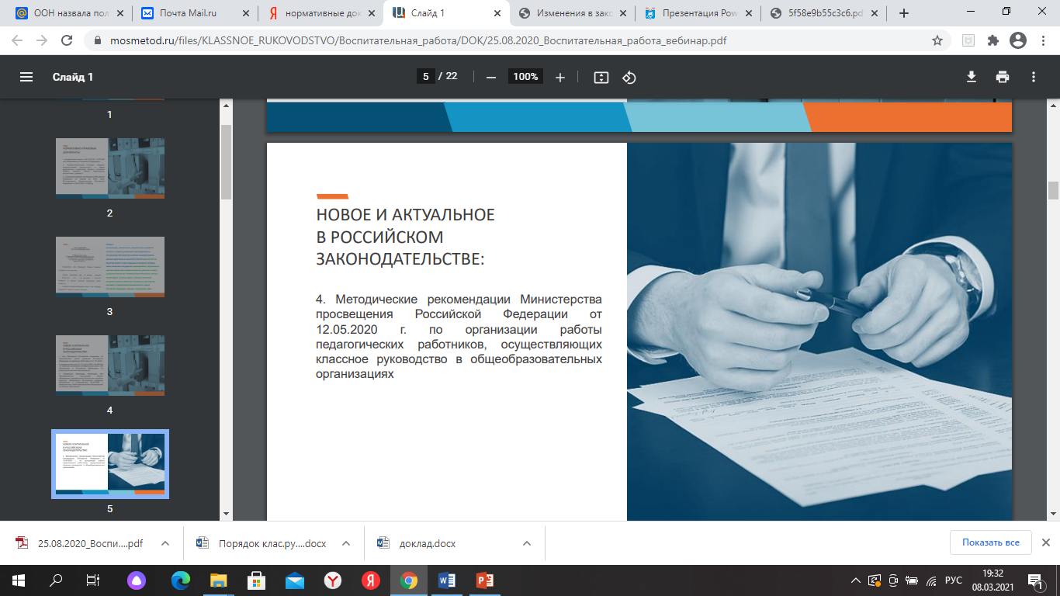

Slide 11

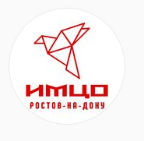
Региональные документы
Областной закон Ростовской области от 06.05.2016 N 528-ЗС (ред. от 18.06.2018) "О патриотическом воспитании граждан в Ростовской области»
Региональный план "Воспитан-на-Дону" во исполнение Стратегии развития воспитания в Российской Федерации на период до 2025 года
Региональная модель социализации и воспитания обучающихся на историко -культурных и нравственных традициях России и Донского края
https://minobr.donland.ru/- Главная/Деятельность/Воспитательная деятельность
rostov-gorod.ru

Slide 12

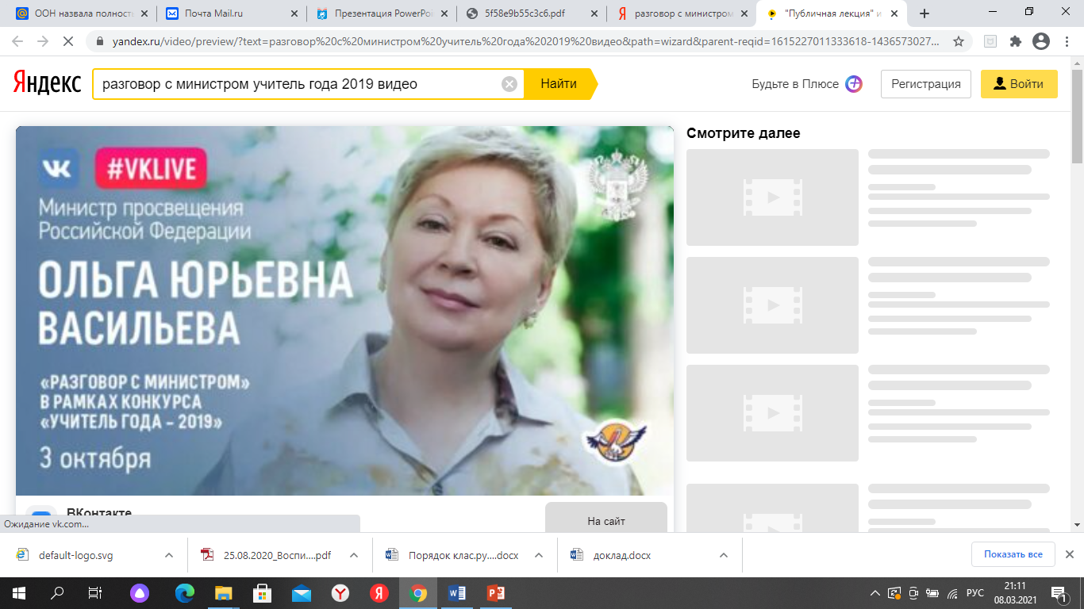
ВИДЕОМатериалы конкурсов
https://teacherofrussia.edu.ru/media/video/razgovor-s-ministrom-1

Slide 13
КРИТЕРИИ ОЦЕНИВАНИЯ
2. общая культура (речь, манера поведения, внешний вид) и профессиональная эрудиция, способность к обобщению собственного опыта.
3. умение выстраивать взаимодействие со всеми участниками образовательной деятельности, создание доброжелательной атмосферы и мотивации к взаимодействию участников круглого стола
4. оригинальность, неординарность суждений, способность к экспромту, импровизации
5. содержательность ответов на вопросы жюри

Slide 14

БИБЛИОТЕКА
Как говорить?
Xайнц Леммерман
«Учебник риторики.
Тренировка речи с упражнениями»
упражнения для тренировки ораторского искусства
техника подготовки к выступлению
узнаете про структуру речи и как правильно держать речь

Slide 15
УПРАЖНЕНИЯ
Тренировка дыхания
В дыхании есть два блага, без сомненья:
То воздух полнит грудь, то выдох дарит облегченье;
Что там — стесненное, здесь — свежесть и свободу обретает,
Да, жизнь чудесное смешенье представляет.
Будь благодарен Богу, если он тебя теснит,
И благодарен будь, коль вновь освободит.
Гете

Slide 16
УПРАЖНЕНИЯ
Упражнения в речи
В книге описано много разнообразных методов по развитию речи, один из них — сделать обзор дня. За пять минут рассказать наиболее существенные итоги вашего дня. Таким способом тренируется концентрация внимания.

Slide 17
УПРАЖНЕНИЯ
Тренировка памяти
Автор рекомендует каждый день заучивать стихотворение или статью.

Slide 18

БИБЛИОТЕКА
Как говорить?
Нора Галь, «Слово живое и мертвое»
Основные проявления «канцелярита»:
Вытеснение глагола, то есть движения, действия, причастием, деепричастием.
Нагромождение длинной цепи существительных в одном и том же падеже.
Обилие иностранных слов.
Вытеснение активных оборотов пассивными.
Тяжелый, путаный строй фразы.
Серость, однообразие, стёртость, штамп.
Как говорить?
Нора Галь
«Слово живое и мертвое»

Slide 19

БИБЛИОТЕКА
Как говорить?
Джулия Дирксен, «Искусство обучать. Как сделать любое обучение нескучным и эффективным»
Как создать ощущение срочности у ученика. Для этого подойдет:
увлекательная история;
демонстрация;
ограничение времени или ресурсов;
ориентация на настоящий момент;
интересные дилеммы.
Как говорить?
Нора Галь
«Слово живое и мертвое»

Slide 20


БИБЛИОТЕКА
Как говорить?
Адель Фабер, Элейн Мазлиш, «Как говорить с детьми, чтобы они учились»
После каждой главы есть памятка,
где собраны основные выводы
и рекомендации, а так же рубрика
«вопрос — ответ» для родителей
и учителей.

Slide 21

БИБЛИОТЕКА
Как иллюстрировать выступление?
Робин Уильямс, «Дизайн.Книга для недизайнеров»
В книге приводит примеры работ и показывает, как сделать лучше, рассказывает, как работать с цветом и шрифтом. В ней найдутся и практические задания, которые помогут лучше понять и усвоить полученные знания.
В книге изложено четыре базовых принципа дизайна:
Контраст важен для привлечения внимания и позволяет более ясно преподносить информацию. Избегайте элементов, которые выглядят одинаково.
Повторение визуальных элементов дизайна подкрепляет целостность восприятия материала.
Выравнивание создает связь между элементами страницы и придает ей аккуратный внешний вид.
Приближенность помогает организовать информацию. Связанные друг с другом элементы должны быть плотно сгруппированы.

Slide 22
БИблиотека
В книге изложено четыре базовых принципа дизайна:
Контраст важен для привлечения внимания и позволяет более ясно преподносить информацию. Избегайте элементов, которые выглядят одинаково.
Повторение визуальных элементов дизайна подкрепляет целостность восприятия материала.
Выравнивание создает связь между элементами страницы и придает ей аккуратный внешний вид.
Приближенность помогает организовать информацию. Связанные друг с другом элементы должны быть плотно сгруппированы.

Slide 23

БИблиотека
Как иллюстрировать выступление?
Алексей Каптерев
«Искусство презентации»
правило «4х4» для слайдов презентации:
Одна мысль на слайд.
Мало цветов.
Очень мало шрифтов.
Фото, а не клипарт.

Slide 24

БИблиотека
Книга для души
Януш Корчак
«Когда я снова стану маленьким»

